Slide 1



第5章 存储器管理
经典教材《计算机操作系统》最新版
主讲教师：李玮玮

Slide 2

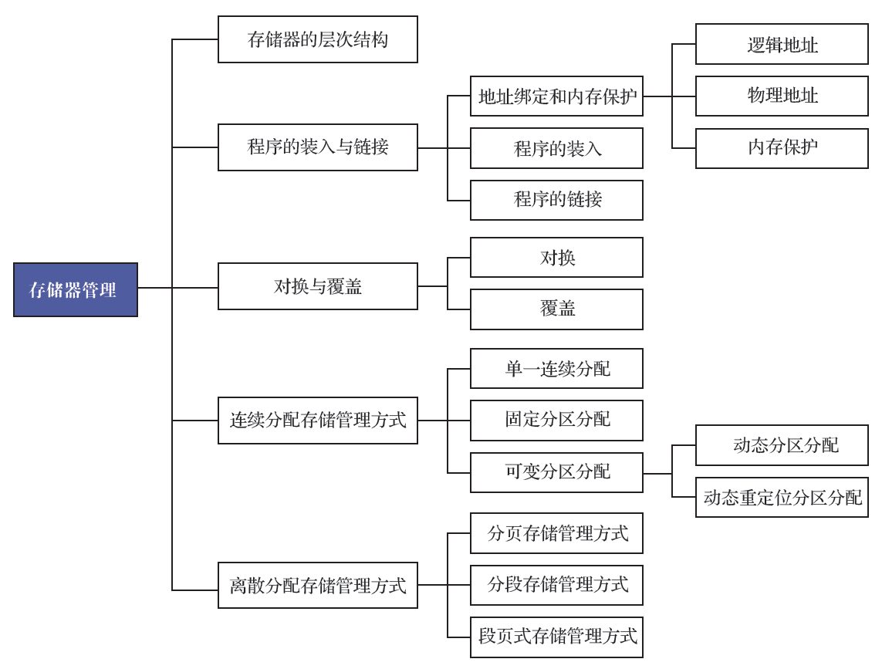
第5章知识导图
第1章 | 操作系统引论
第2章 | 进程的描述与控制
第3章 | 处理机调度与死锁
第4章 | 进程同步
第5章 | 存储器管理
第6章 | 虚拟存储器
第7章 | 输入/输出系统
第8章 | 文件管理
第9章 | 磁盘存储器管理
第10章 | 多处理机操作系统
第11章 | 虚拟化和云计算
第12章 | 保护和安全

Slide 3
内容导航：
5.1 存储器的层次结构
5.2 程序的装入和链接
第5章 存储器管理
5.3 对换与覆盖
5.4 连续分配存储管理方式
5.5 分页存储管理方式
5.6 分段存储管理方式
5.7 基于IA-32/x86-64架构
的内存管理策略

Slide 4
存储器的层次结构
存储层次
CPU寄存器
辅存：固定磁盘、可移动介质
层次越高，访问速度越快，价格也越高，存储容量也最小
主存：高速缓存、主存储器、磁盘缓存
寄存器和主存掉电后存储的信息不再存在
辅存的信息长期保存

Slide 5
计算机存储层次示意图
CPU寄存器
寄存器
高速缓存
主存
主存储器
磁盘缓存
固定磁盘
辅存
可移动存储介质

Slide 6
关于各级存储器的说明
01
02
可执行存储器：寄存器和主存储器。
主存储器：内存或主存。
03
寄存器：访问速度最快，与CPU协调工作，价格贵。
04
高速缓存：介于寄存器和存储器之间。
备份主存常用数据，减少对主存储器的访问次数；
缓和内存与处理机之间的矛盾。
05
磁盘缓存
暂时存放频繁使用的一部分磁盘数据和信息；
缓和主存和I/O设备在速度上的不匹配；
利用主存的部分空间，主存可看成辅存的高速缓存。

Slide 7
内容导航：
5.1 存储器的层次结构
5.2 程序的装入和链接
第5章 存储器管理
5.3 对换与覆盖
5.4 连续分配存储管理方式
5.5 分页存储管理方式
5.6 分段存储管理方式
5.7 基于IA-32/x86-64架构
的内存管理策略

Slide 8
程序的装入和链接
程序的运行步骤
1
编译：由编译程序(Compiler)对源程序进行编译，形成若干个目标模块
链接：由链接程序(Linker)将目标模块和它们所需要的库函数链接在一起，形成一个完整的装入模块
2
3
装入：由装入程序(Loader)将装入模块装入内存
内存
Signature
库
汇编程序或编译程序产生的目标模块
链接
程序
装入
模块
装入
程序
…
第一步
第二步
第三步

Slide 9

物理地址和逻辑地址
物理地址（绝对地址）
物理内存的地址，内存以字节为单位编址
物理地址空间：所有物理地址的集合
逻辑地址（虚拟地址、相对地址）
由CPU产生的地址，即程序编译后使用的相对于0字节的地址
逻辑地址空间：由程序所生成的所有逻辑地址的集合

Slide 10
示例
符号地址
逻辑地址
物理地址
0
JUMP 400
LOAD 1200
JUMP 1424
LOAD 2224
程 序
JUMP i
LOAD j DATA
1024
i
400
1424
j
1200
2224
(a)
(b)
(c)

Slide 11
内存保护
内存保护的目的
保护OS不被用户访问
保护用户进程不会相互影响
内存保护的实现：硬件
基地址寄存器：保存最小的合法物理内存地址（基地址）
界限寄存器：保存合法的地址范围大小（界限地址）
内存空间保护的实现
判断“基地址≤物理地址＜（基地址+界限地址）”是否成立。

Slide 12
程序的装入
绝对装入方式
编译时产生的地址使用绝对地址
程序或数据被修改时，需要重新编译程序
可重定位装入方式
编译后的目标模块使用相对地址
在装入时，完成重定位（静态重定位）
需硬件支持
逻辑地址转换为物理地址的过程，称为重定位，也称为地址变换
33
动态运行时装入方式
编译后的目标模块使用相对地址
在运行时，完成重定位（动态重定位）

Slide 13
作业装入内存示意图
可重定位装入：
静态重定位：装入时对目标程序中的指令和数据地址的修改过程
动态重定位：装入时不修改地址，地址转换推迟到程序执行时执行。
逻辑地址
物理地址

Slide 14
程序的链接
静态链接
在程序运行前，将各目标模块及它们所需的库函数链接成一个完整的装配模块，以后不再拆开
对相对地址进行修改；变换外部调用符号
装入时动态链接
在装入内存时，采用边装入边链接的链接方式
便于修改和更新
便于实现对目标模块的共享
运行时动态链接
将某些目标模块的链接推迟到执行时才执行。即在执行过程中，若发现一个被调用模块尚未装入内存时，立即由OS去找到该模块并将它装入内存，并把它链接到调用者模块上
加快装入过程，节省大量的内存空间

Slide 15
链接示意图
模块A
CALL B；
Return;
0
模块A
JSR “L”；
Return;
L-1
L-1
L
模块B
JSR “L+M”；
Return;
0
模块B
CALL C；
Return;
L+M-1
M-1
L+M
模块C
Return;
0
模块C
Return;
L+M+N-1
N-1

Slide 16
内容导航：
5.1 存储器的层次结构
5.2 程序的装入和链接
第5章 存储器管理
5.3 对换与覆盖
5.4 连续分配存储管理方式
5.5 分页存储管理方式
5.6 分段存储管理方式
5.7 基于IA-32/x86-64架构
的内存管理策略

Slide 17
对换(Swapping)
在多道程序环境下：
一方面，在内存中的某些进程由于某事件尚未发生而被阻塞运行，但它却占用了大量的内存空间，甚至有时可能出现在内存中所有进程都被阻塞而迫使CPU停止下来等待的情况；
另一方面，却又有着许多作业在外存上等待，因无内存而不能进入内存运行的情况。
浪费资源，降低系统吞吐量。

Slide 18
对换的概念
对换：把内存中暂时不能运行的进程或者暂时不用的程序和数据，调出到外存上，以便腾出足够的内存空间，再把已具备运行条件的进程或进程所需的程序或数据，调入内存。
对换是提高内存利用率的有效措施，广泛应用于OS中

Slide 19
对换的类型
整体对换：对换以整个进程为单位，也称为进程对换
被广泛应用于多道程序系统，并作为处理机中级调度
页面(分段)对换：对换是以“页”或“段”为单位进行的，又统称为“部分对换”
目的是为了支持虚拟存储系统
为了实现进程对换，系统必须能实现三方面的功能
对换空间的管理
进程的换出
进程的换入

Slide 20
对换区的管理
对换区管理的主要目标
提高进程换入和换出的速度
提高文件存储空间的利用率次之
应采用连续分配方式，很少考虑碎片问题
对换区盘块管理中的数据结构
用于记录外存对换区中的空闲盘块的使用情况
与动态分区分配方式所使用的数据结构相似
空闲分区表/空闲分区链：包含对换区首址及大小
对换区的分配与回收
与动态分区方式的内存分配与回收方法相似

Slide 21
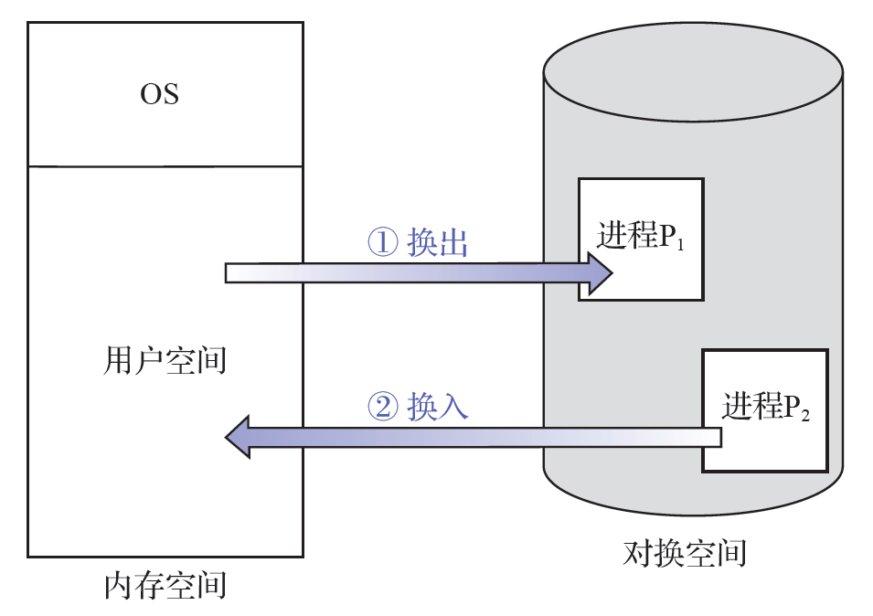
对换的示意图

Slide 22
覆盖Overlaying
1
解决问题→程序大小超过物理内存总和
2
程序执行时：
只在内存中保留那些在任何时间都需要的指令和数据；
程序的不同部分在内存中相互替换。
3
由程序员声明覆盖结构，不需要操作系统的特别支持
4
覆盖结构的程序设计很复杂
5
应用于早期的操作系统

Slide 23
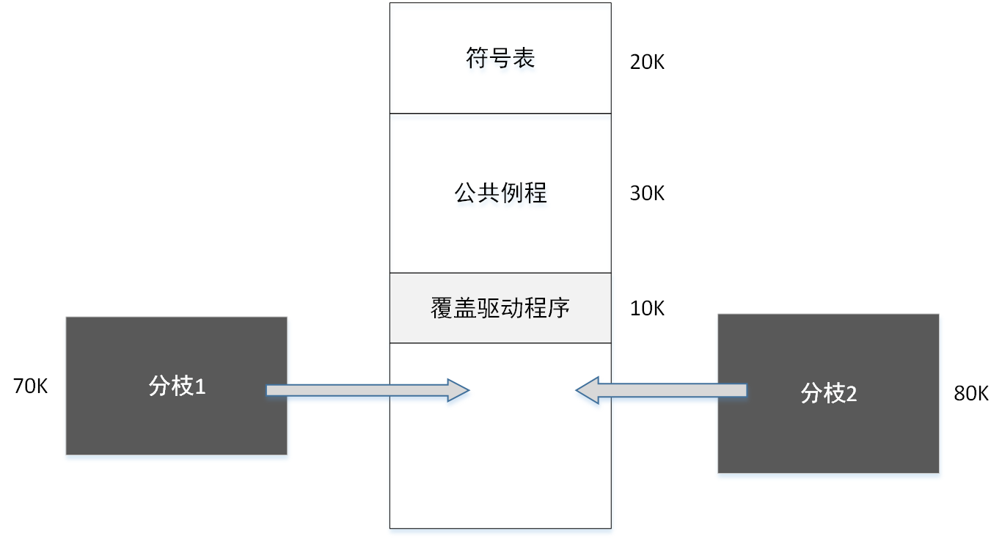
一个覆盖的例子
注意：覆盖需要增加覆盖驱动程序

Slide 24
内容导航：
5.1 存储器的层次结构
5.2 程序的装入和链接
第5章 存储器管理
5.3 对换与覆盖
5.4 连续分配存储管理方式
5.5 分页存储管理方式
5.6 分段存储管理方式
5.7 基于IA-32/x86-64架构
的内存管理策略

Slide 25
连续分配存储管理方式
连续分配方式：为一个用户程序分配一个连续的内存空间。
分类：
01
02
03
04
单一连续分配
固定分区分配
动态分区分配
动态可重定位分区分配

Slide 26
单一连续分配
内存
系统区：供OS使用、低址部分
用户区：供用户使用
分配方式：单道程序环境下，仅装有一道用户程序，即整个内存的用户空间由该程序独占。
内存分配管理十分简单，内存利用率低
用于单用户、单任务OS
CP/M、MS-DOS、RT11
未采取存储器保护措施
节省硬件
方案可行

Slide 27
固定分区分配
00
00
00
00
最早的、也是最简单的一种可运行多道程序的存储管理方式。
预先把可分配的主存储器空间分割成若干个连续区域，称为一个分区。
每个分区的大小可以相同也可以不同。但分区大小固定不变，每个分区装一个且只能装一个作业。
内存分配：如果有一个空闲区，则分配给进程。

Slide 28
划分分区的方法
分区大小一样
分区大小不等
缺乏灵活性
程序太小：浪费内存
程序太大：装不下
有些场合适用，如利用一台计算机同时控制多个相同对象
多个小分区
适量中分区
少量大分区

Slide 29
内存分配例子
分区号 | 大小(K) | 起始地址(K) | 状态
1 | 12 | 20 | 已分配
2 | 32 | 32 | 已分配
3 | 64 | 64 | 已分配
4 | 128 | 128 | 未分配
20K | 操作系统
32K | 作业A
64K | 作业B
128K | 作业C
256K
固定分区使用表

Slide 30
动态分区分配
动态分区分配：
数据结构
分配算法
分配操作
00
00
00
00
又称为可变分区分配，根据进程的实际需要，动态地为之分配内存空间。
空闲分区表
空闲分区链
顺序式分配算法
索引式分配算法
分配内存
回收内存

Slide 31
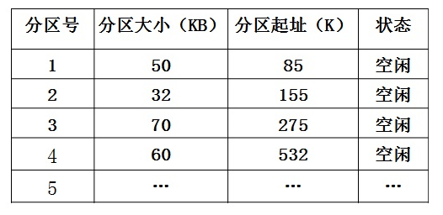
动态分区分配中的数据结构
空闲分区表
空闲分区链
一个空闲分区占一个表目
分区序号、分区始址、分区大小、状态等
为了实现对空闲分区的分配和链接，在每个分区的起始部分，设置一些用于控制分区分配的信息，以及用于链接各分区所用的前向指针；在分区的尾部设置后向指针，通过前、后向指针，可将所有的空闲分区链接成一个双向链。

Slide 32
空闲链结构
前向指针 | N个字节可用 | 后向指针
N + 2 |  | N + 2
0 |  | 0

Slide 33
分配算法
基于顺序搜索的动态分区分配算法
依次搜索空闲分区链上的空闲分区，寻找一个其大小能够满足要求的分区
首次适应算法、循环首次适应算法、最佳适应算法、最坏适应算法
基于索引搜索的动态分区分配算法
提高搜索空闲分区的速度，在大、中型系统中采用
快速适应算法、伙伴系统和哈希算法

Slide 34
基于顺序搜索的分配算法(1)
首次适应算法
空闲分区链以地址递增的次序链接
从链首开始顺序查找，直到找到一个大小能满足要求的空闲分区为止
缺点：低址部分留下许多小碎片
循环首次适应算法
从上次找到的空闲分区的下一个空闲分区开始查找，直到找到一个能满足要求的空闲分区
空闲分区分布更均匀，减少了查找的开销
缺乏大的空闲分区（因为大的空闲分区被提前用走了）

Slide 35

基于顺序搜索的分配算法(2)
最佳适应算法
搜索整个序列，找到适合条件的最小的分区进行分配
空闲分区按其容量从小到大的顺序链接
用最小空间满足要求；但留下许多难以利用的小碎片
最坏适配算法
搜索整个序列，寻找最大的分区进行分配
空闲分区按其容量从大到小的顺序链接
分割后空闲块仍为较大空块；缺乏大的空闲分区

Slide 36

课堂练习
动态分区分配
现有三个程序要执行
A(30KB) B(50KB) C(80KB)
分别采用
(1)首次适应算法
(2)循环首次适应算法
(3)最佳适应算法
(4)最坏适应算法
为ABC三个程序分配内存,画出内存分配图.
0
F1(140K)
F2(70K)

Slide 37
基于索引搜索的分配算法(1)
快速适应算法
00
00
00
00
将空闲分区按其容量大小进行分类，具有相同容量的所有空闲分区设有一个空闲分区链表
系统设有一张管理索引表，每一项对应一个空闲分区类型
分配时，根据进程长度，从索引表中寻找到能容纳它的最小空闲分区链表；从链表中取下第一块进行分配
特点
优点：不分割分区，不产生碎片，查找效率高
缺点：分区归还主存时算法复杂，系统开销较大，存在浪费

Slide 38
基于索引搜索的分配算法(2)
伙伴系统
分区大小均为2的k次幂
内存按2的幂的大小来分配，即4KB、8KB等，步骤如下：
满足要求是以2的幂为单位的
如果请求不为2的幂，则需要调整到下一个更大的2的幂：先计算一个i值，使2i-1<n<=2i，在2i的空闲区表中找
当分配需求小于现在可用内存时，当前段就分为两个更小的2的幂段
继续上述操作直到合适的段大小
主要用于多处理机系统中（Linux早期版本）

Slide 39
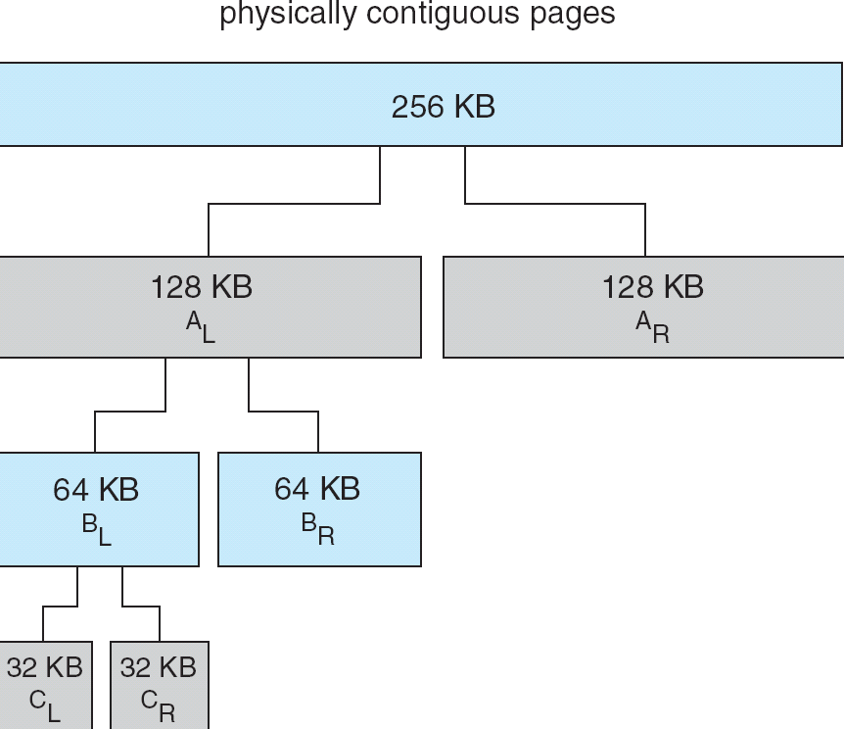
基于索引搜索的分配算法(2)

Slide 40


基于索引搜索的分配算法(3)
哈希算法
建立哈希函数，构造一张以空闲分区大小为关键字的哈希表，该表的每一个表项对应于一个空闲分区链表的头指针。
进行分配时，根据空闲区大小，通过计算哈希函数，得到在哈希表中的位置，找到对应的空闲分区链表。
优点：查找快速！

Slide 41
内存分配流程
从头开始查表
检索完否？
Y
返回
N
m.size>u.size?
N
继续检索下一个表项
Y
m.size-u.size<=size?
Y
N
从该分区中划出u.size大小的分区
将该分区从链中移出
将该分区分配给请求者，修改有关数据结构
返回

Slide 42
内存回收
…
F1
回收区
…
…
回收区
F2
…
…
F1
回收区
F2
…
…
回收区
…

Slide 43
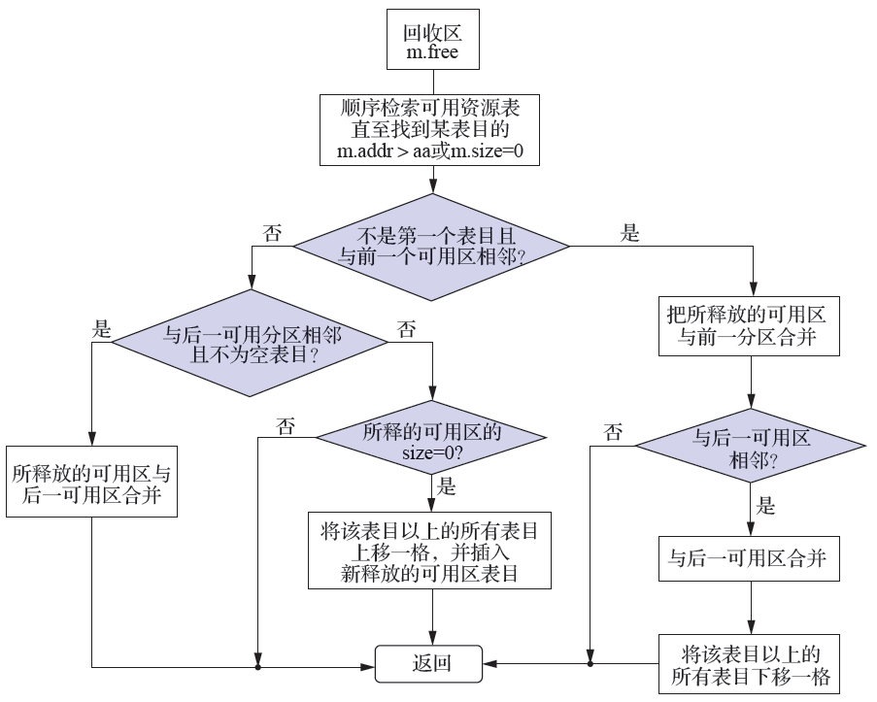
内存回收流程

Slide 44
动态可重定位分区分配
连续分配方式存在的问题
碎片：不能被利用的小分区
解决方案：紧凑，要求代码和数据可以在内存中移动
紧凑：通过移动内存中的作业位置，以把原来多个分散的小分区拼接成一个大分区的方法，也叫“拼接”
动态重定位：在指令运行时，实现地址转换(相对地址转换为绝对地址)
分配算法：类似于动态分区分配算法，增加了紧凑的功能

Slide 45
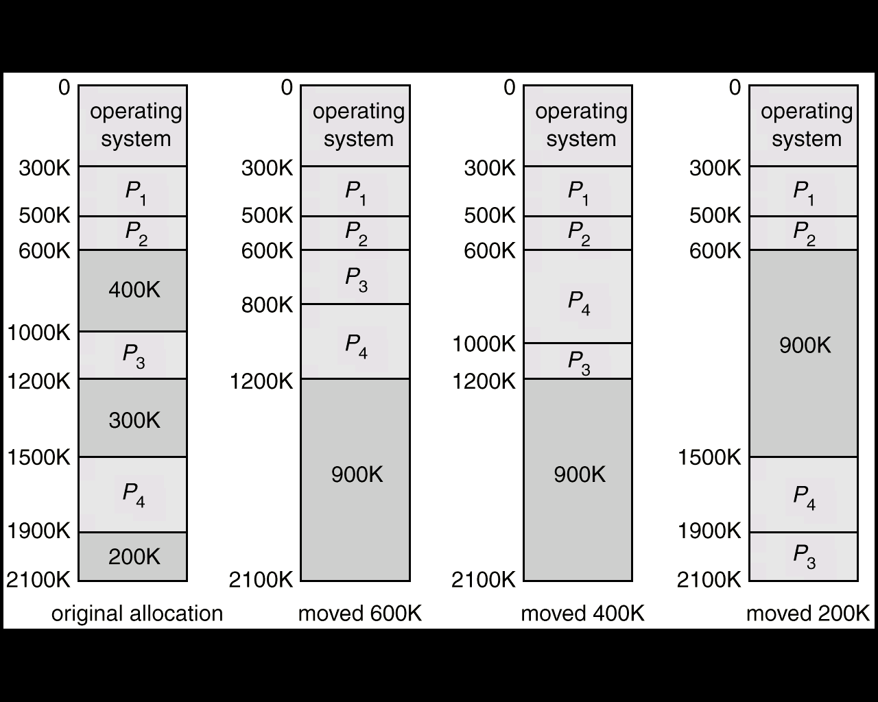
紧凑例子

Slide 46
动态重定位示意图
相对地址
重定位寄存器
0
LOAD 1,2500
365
2500
10000
LOAD 1,2500
365
100
10000
10100
≈
≈
2500
≈
≈
12500
+
5000
作业J
15000
处理机一侧
存储器一侧
主存

Slide 47
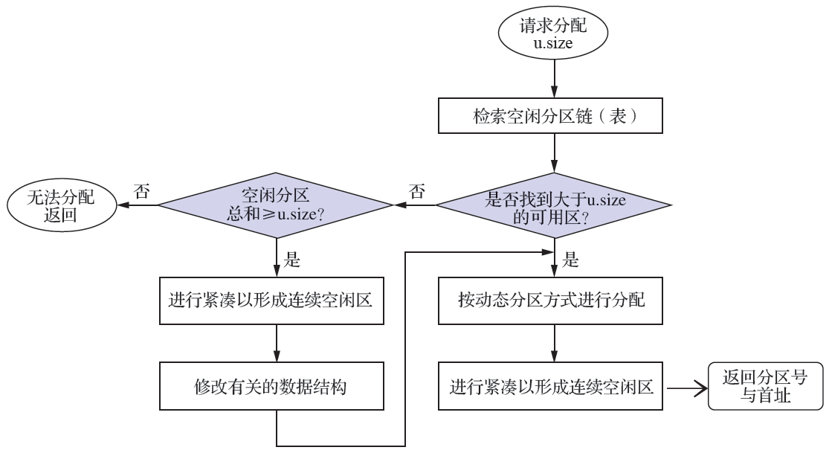
动态重定位分区分配算法流程

